Slide 1


Slide 2


Сложный раунд

Slide 3




1 ВОПРОС
В статье «Нищие» Светлана Бестужева-Лада
задаётся вопросом, является ли милостыня
АЛЬФОЙ совести. В Исламе запрещены АЛЬФЫ,
но, когда человека благодарят подарком, – это не
считается АЛЬФОЙ.
Назовите АЛЬФУ.
1 ОТВЕТ – 1 БАЛЛ

Slide 4

1 ВОПРОС
В статье «Нищие» Светлана Бестужева-Лада
задаётся вопросом, является ли милостыня
АЛЬФОЙ совести. В Исламе запрещены АЛЬФЫ,
но, когда человека благодарят подарком, – это не
считается АЛЬФОЙ.
Назовите АЛЬФУ.
1 ОТВЕТ – 1 БАЛЛ

Slide 5
2 ВОПРОС
В статье о плачевном состоянии экономики
Алексей Михайлов утверждает, что ОНА
визжит от голода. А вот на карикатуре из
серии «В идеальном мире», ОНА страдает от
постоянного переедания.
Назовите ЕЁ.
1 ОТВЕТ – 1 БАЛЛ

Slide 6
2 ВОПРОС
В статье о плачевном состоянии экономики
Алексей Михайлов утверждает, что ОНА
визжит от голода. А вот на карикатуре из
серии «В идеальном мире», ОНА страдает от
постоянного переедания.
Назовите ЕЁ.
1 ОТВЕТ – 1 БАЛЛ

Slide 7
3 ВОПРОС
Колумнист The New York Times Нелли Боулз
считает, что потребление цифровых услуг
вместо живого общения – это новый признак
нищеты. По её мнению, признак
неуспешности – это жизнь перед…
Чем?
1 ОТВЕТ – 1 БАЛЛ

Slide 8
3 ВОПРОС
Колумнист The New York Times Нелли Боулз
считает, что потребление цифровых услуг
вместо живого общения – это новый признак
нищеты. По её мнению, признак
неуспешности – это жизнь перед…
Чем?
1 ОТВЕТ – 1 БАЛЛ

Slide 9
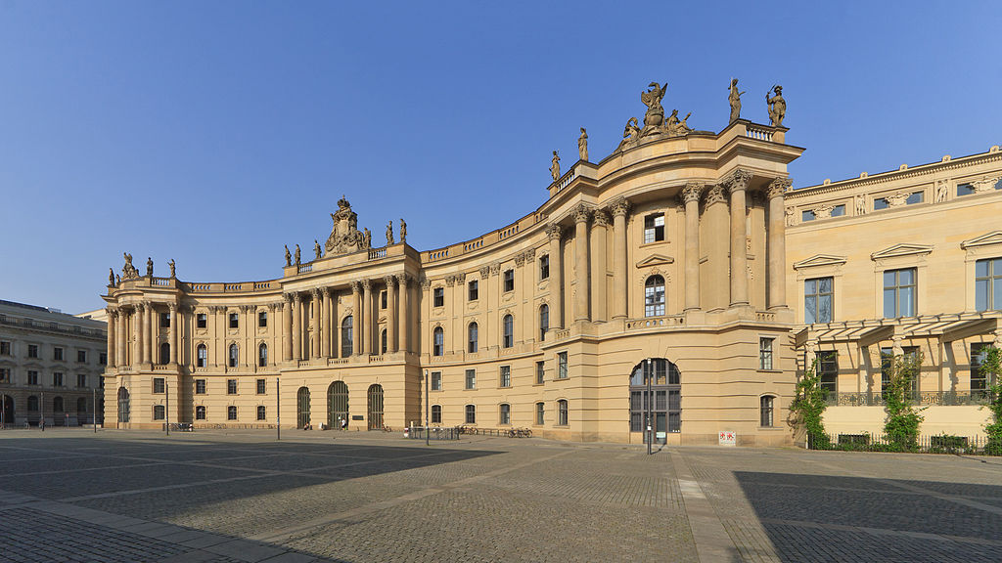
4 ВОПРОС
Перед входом есть надпись
«nutrimentum spiritus»,
что значит «пища для души».
Здание построили
при Фридрихе Великом для
повышения уровня
образованности горожан.
А что сначала находилось в этом здании?
1 ОТВЕТ – 1 БАЛЛ

Slide 10
4 ВОПРОС
Перед входом есть надпись
«nutrimentum spiritus»,
что значит «пища для души».
Здание построили
при Фридрихе Великом для
повышения уровня
образованности горожан.
А что сначала находилось в этом здании?
1 ОТВЕТ – 1 БАЛЛ

Slide 11
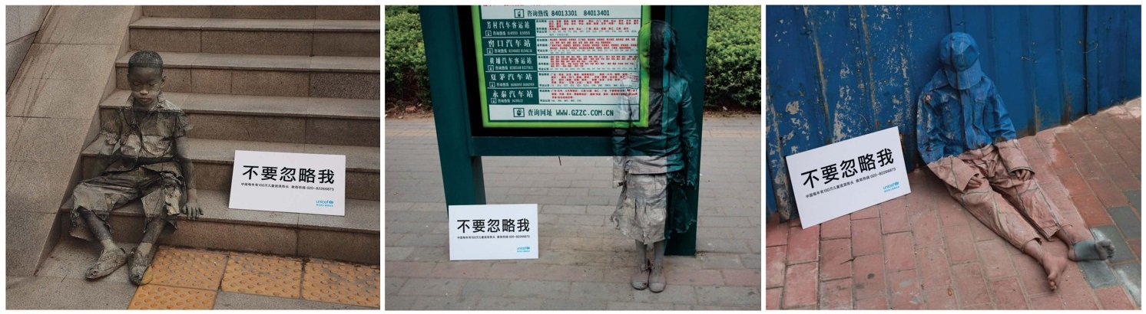
5 ВОПРОС
ЮНИСЕФ обратил внимание на то, что в Китае 1,5 миллиона
малоимущих детей, которых никто не замечает. В одной
статье их назвали дети-ИКСЫ. Другие ИКСЫ темнеют, чтобы
согреться в утренних лучах солнца. Назовите ИКС.
1 ОТВЕТ – 1 БАЛЛ

Slide 12
5 ВОПРОС
ЮНИСЕФ обратил внимание на то, что в Китае 1,5 миллиона
малоимущих детей, которых никто не замечает. В одной
статье их назвали дети-ИКСЫ. Другие ИКСЫ темнеют, чтобы
согреться в утренних лучах солнца. Назовите ИКС.
1 ОТВЕТ – 1 БАЛЛ

Slide 13
6 ВОПРОС
В 2019 году весь мир завидовал миллионеру,
который вёл праздную, распутную жизнь, не
заботясь о будущем. Неудивительно, что
вскоре он стал…
Кем?
1 ОТВЕТ – 1 БАЛЛ

Slide 14
6 ВОПРОС
В 2019 году весь мир завидовал миллионеру,
который вёл праздную, распутную жизнь, не
заботясь о будущем. Неудивительно, что
вскоре он стал…
Кем?
1 ОТВЕТ – 1 БАЛЛ

Slide 15
7 ВОПРОС
В 1997 году 17-летний Амбариш Митра
продавал журналы и чай, а сегодня он – глава
успешной фирмы. В статье о нём упомянут
фильм 2008 года.
Какой?
1 ОТВЕТ – 1 БАЛЛ

Slide 16
7 ВОПРОС
В 1997 году 17-летний Амбариш Митра
продавал журналы и чай, а сегодня он – глава
успешной фирмы. В статье о нём упомянут
фильм 2008 года.
Какой?
1 ОТВЕТ – 1 БАЛЛ

Slide 17

7 ВОПРОС
В 1997 году 17-летний Амбариш Митра
продавал журналы и чай, а сегодня он – глава
успешной фирмы. В статье о нём упомянут
фильм 2008 года.
Какой?
1 ОТВЕТ – 1 БАЛЛ

Slide 18
КОНЕЦ РАУНДА!!! ПОДНИМИТЕ БЛАНКИ С ОТВЕТАМИ.

